Slide 1





工程问题建模与实践
第7讲:案例2问题补充说明和案例3问题简介
上海交通大学
电子工程系
2018年10月

Slide 2
Agenda
案例2中需要求解的问题
案例2蒙特卡洛方法程序设计的两种思路
案例2运用概率统计理论推算的方法思路
案例3问题简介
（1）案例2是关于一个不可修复系统的可靠性优化设计问题
（2）案例3是关于一个可修复系统的可靠性优化设计问题
（3）案例3是课程的选做项目

Slide 3
上一讲回顾
分布式部署的某多节点声纳系统
时钟总线
节点1
节点2
… …
节点i
… …
节点n
分布式部署，共有n个节点，各节点的物理构成均相同
电子元件一旦失效，无法实施人工维修
各节点必须保持严格的时钟同步，经由时钟总线传递系统时钟信号
同一时刻，只能有一个节点工作于主时钟模式（简称主模式，输出时钟信号到时钟总线），其余节点须工作于从时钟模式（简称从模式，自时钟总线输入时钟信号）
当主模式节点时钟电路发生故障时，可自动退出主模式，由其余节点按一定机制，随机选出一个节点接替工作于主模式
虽然尽可能提高了电路可靠性设计，但节点电路仍可能发生阻塞时钟总线的故障，引起系统失效
冗余设计，在时钟同步正常的前提下，只需k个节点正常工作就能使整个系统正常发挥作用，总节点数n可大于k；当正常工作的节点数量少于k个时，系统失效
课题任务：量化评估该系统的可靠性指标，求解最优的n取值
3
Notes:
3

Slide 4
上一讲回顾
时钟总线
从模式
主模式
从模式
从模式
从模式
时钟同步机制
同一时刻，只能有一个节点工作于主时钟模式（简称主模式，输出时钟信号到时钟总线），其余节点须工作于从时钟模式（简称从模式，自时钟总线输入时钟信号）
时钟总线
从模式
从模式
从模式
从模式
主模式
故障
当主模式节点时钟电路发生故障时，一般会自动退出主模式，由其余节点按一定机制，随机选出一个节点接替工作于主模式
时钟总线
从模式
从模式
从模式
从模式
主模式
故障，且无法退出主模式
总线阻塞——致命故障
故障节点电路可能阻塞时钟总线，造成引起系统失效
4
Notes:
4

Slide 5
上一讲回顾
任意节点i的内部逻辑框图
时钟总线
锁相环
切换器A
切换器B
PLL
1
2
本地工作时钟
往内部其他电路
本地时钟源
时钟信号
检测电路
组合控制
电路
某节点i
5
Notes:
5

Slide 6
上一讲回顾
给定不可靠器件使用寿命的概率分布
使用寿命的概率分布假设——负指数分布假设
切换器A的期望使用寿命：5×10⁴小时（数据可能调整，以正式文件为准）
切换器B的期望使用寿命：2×10⁵小时（数据可能调整，以正式文件为准）
给定不可靠器件各种故障的条件概率
当切换器A发生故障时，A1的出现概率：0.2 （数据可能调整，以正式文件为准）
当切换器A发生故障时，A2的出现概率：0.2 （数据可能调整，以正式文件为准）
当切换器A发生故障时，A3的出现概率：0.6 （数据可能调整，以正式文件为准）
当切换器B发生故障时，B1的出现概率：0.6 （数据可能调整，以正式文件为准）
当切换器B发生故障时，B2的出现概率：0.4 （数据可能调整，以正式文件为准）
器件发生故障后，故障种类即确定，之后不会改变
其他条件
k=4 （数据可能调整，以正式文件为准）

Slide 7
Agenda
案例2中需要求解的问题
案例2蒙特卡洛方法程序设计的两种思路
案例2运用概率统计理论推算的方法思路
案例3问题简介

Slide 8
案例2中需要求解的问题
系统可靠性最大
系统可靠性：系统工作寿命超过某一定值w的概率，系统在0<t≤w期间一直有效工作
优化目标函数
系统平均工作寿命最大
优化目标函数

Slide 9
Agenda
案例2中需要求解的问题
案例2蒙特卡洛方法程序设计的两种思路
案例2运用概率统计理论推算的方法思路
案例3问题简介

Slide 10
案例2蒙特卡洛方法程序设计的两种思路
问题中的状态组合分析
G_{sys}
系统状态
节点状态
G_{N1}
G_{N2}
.........
G_{Nn}
切换器状态
a₁
b₁
a₂
b₂
.........
a_{n}
b_{n}
每个切换器状态确定后，可以根据系统内部的组合逻辑，推定节点的状态和整个系统的状态。
10
Notes:
10

Slide 11
案例2蒙特卡洛方法程序设计的两种思路
算法思路一：“时间”按固定步长推进
对元件状态变化的模拟
代码大致结构
切换器A为例，时间步长（也是仿真颗粒度）为1小时
A0
A1
切换器a₁的下一小时状态
切换器b₁的下一小时状态
切换器a₂的下一小时状态
A2
切换器b₂的下一小时状态
.......
A3
切换器a_{n}的下一小时状态
切换器b_{n}的下一小时状态
节点1至节点n的下一小时状态
分析整个系统的下一小时状态
11
Notes:
11

Slide 12
案例2蒙特卡洛方法程序设计的两种思路
算法思路二：“时间”按变化步长推进
随机模拟确定所有切换器的寿命和故障类型
代码大致结构
寿命列表
故障类型列表
T_{a1} | T_{b1}
T_{a2} | T_{b2}
... | ...
T_{an} | T_{bn}
A1 | B2
A3 | B1
... | ...
A2 | B2
t=0及初始化
t=下一个故障事件的发生时间
该切换器故障事件处理
假设各个时间数值大小顺序
节点1至节点n的状态相应变化
整个系统的状态相应变化
时间参数精确到1小时（对应仿真颗粒度）
同一小时发生的事件认为同时发生
12
Notes:
12

Slide 13
案例2蒙特卡洛方法程序设计的两种思路
MATLAB编程练习：一个系统，内部为三个不可修复元件A、B、C构成，三个元件的寿命独立同分布
B
A
C
理论推算可知，系统平均寿命为
使用随机试验法编程求解系统的平均使用寿命（精确到1小时）。建议随机试验的样本总数不少于1000。
13
Notes:
13

Slide 14
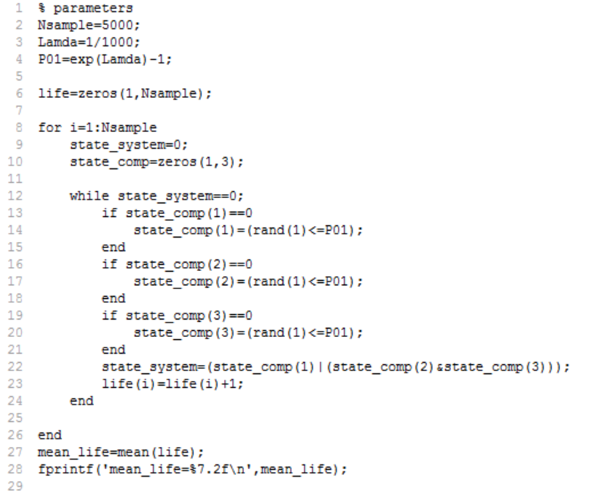
案例2蒙特卡洛方法程序设计的两种思路
MATLAB编程练习：时间按固定步长推进的参考代码
14
Notes:
14

Slide 15
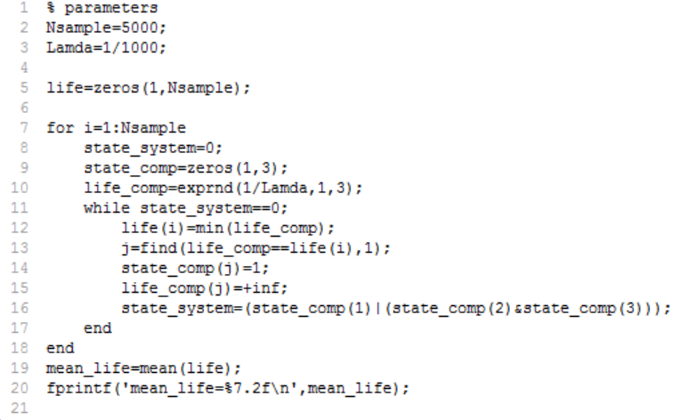
案例2蒙特卡洛方法程序设计的两种思路
MATLAB编程练习：时间按变化步长推进的参考代码
15
Notes:
15

Slide 16
Agenda
案例2中需要求解的问题
案例2蒙特卡洛方法程序设计的两种思路
案例2运用概率统计理论推算的方法思路
案例3问题简介

Slide 17
案例2运用概率统计理论推算的方法思路
见《案例2可靠性问题的理论估算方法介绍》一文
17
Notes:
17

Slide 18
Agenda
案例2中需要求解的问题
案例2蒙特卡洛方法程序设计的两种思路
案例2运用概率统计理论推算的方法思路
案例3问题简介

Slide 19
案例3问题简介：一个RS485多机通信系统的可靠性评估
案例3系统的物理形态： 1主3从通信系统
通信主机
系统中有1台通信主机，3台通信从机
通信机由两部分组成：
（1）控制电路（2）接口电路
控制电路
有微处理器，运行软件程序
RS485总线集线器
是一个通信电缆的汇接装置
控制电路
接口电路
集线器
接口电路
接口电路
接口电路
控制电路
控制电路
控制电路
通信从机1
通信从机2
通信从机3
19
Notes:
19

Slide 20
案例3问题简介：一个RS485多机通信系统的可靠性评估
元件/部件的组合方式
串联组合：n个构件之一失效则整体失效
元部件
元部件
元部件
元部件
并联组合：n个构件全部失效才整体失效
元部件
元部件
元部件
k-out-of-n组合：n个构件中多于k个同时失效才整体失效；（注：上述两者可看作此组合的特例）
元部件1
元部件2
……
元部件n
20
Notes:
20

Slide 21
案例3问题简介：一个RS485多机通信系统的可靠性评估
模型各构件组合方式
通信主机
通信机控制硬件电路由若干（以课题要求中给出的数据为准，后同）元件构成，适用串联模型；硬件与软件组合，适用串联模型
控制电路
通信机接口电路由若干元件构成，适用串联模型；接口电路与控制电路组合，适用串联模型
接口电路
集线器
集线器由若干元件构成，适用串联模型
接口电路
接口电路
接口电路
所有元件具有彼此独立的统计特性
控制电路
控制电路
控制电路
通信从机1
通信从机2
通信从机3
21
Notes:
21

Slide 22
案例3问题简介：一个RS485多机通信系统的可靠性评估
被研究系统的各类故障
通信主机
通信机控制电路
兼有软件故障、硬件故障
通信从机控制电路故障仅使其本身失效
通信主机控制电路故障使网络瘫痪
控制电路
接口电路
通信机接口电路
硬件故障，可能阻塞通信总线
集线器
集线器故障
硬件故障，网络瘫痪
接口电路
接口电路
接口电路
控制电路
控制电路
控制电路
通信从机1
通信从机2
通信从机3

Slide 23
案例3问题简介：一个RS485多机通信系统的可靠性评估
故障的分类定义
系统故障
系统内若存有处于失效状态的部件，则认为有系统故障。
系统重大故障
系统运行中的下述情形，列为系统重大故障。这些情形可能同时并存。
通信主机子系统失效或无法通信（双机热备时，双机同时失效或同时无法通信）。
集线器发生故障。
因某个通信从机的某类特定故障，引发通信总线阻塞，整个通信网络瘫痪。
三个通信从机子系统中，有两个或两个以上同时失效或无法通信。
系统一般故障
除列为系统重大故障之外的其他系统故障。
（通信）总线阻塞
系统中的通信总线是各通信机间的共享信道。在同一时刻，只能有一台通信机的接口电路工作于发送信息状态，即占用信道。当某台通信机出现特定故障，使其通信接口电路无法退出发送状态，会造成通信总线阻塞。此时，因信道被占用，其他处于正常状态的通信机间也无法进行通信。
Notes:
23

Slide 24
案例3问题简介：一个RS485多机通信系统的可靠性评估
措施1：处理器的WATCHDOG，减少因软件死机造成的严重故障
看门狗
机制
通信主机
控制电路
通信机的处理器都加WATCHDOG
大部分软件故障（占一定比例或概率）可经WATCHDOG机制重启，恢复系统功能
另外一小部分软件故障无法通过WATCHDOG机制重启，系统会死机，需人工修复
接口电路
集线板
接口电路
接口电路
控制电路
控制电路
接口电路
通信从机
通信从机
控制电路
看门狗
机制
通信从机

Slide 25
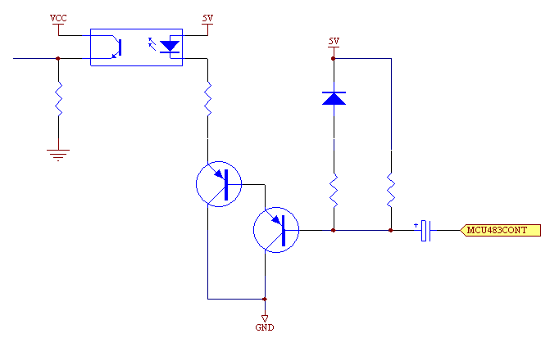
案例3问题简介：一个RS485多机通信系统的可靠性评估
措施2：通信接口加装防阻塞电路
通信主机
控制电路
DE
接口电路
防“挂起”
电路
集线板
接口电路
接口电路
控制电路
控制电路
注： 图示电路兼有光电隔离，研究本课题无须充分理解此电路原理
接口电路
通信从机
通信从机
可杜绝原本因软件或硬件的原因造成“挂起”现象
接口电路增加若干元件
控制电路
通信从机

Slide 26
案例3问题简介：一个RS485多机通信系统的可靠性评估
主备倒换控制机构
措施3：主机的双机热备
通信主机
通信主机
控制电路
控制电路
热备分：备用主机平时加电运行，但不承担数据收发处理；主用机故障时，在控制机构的作用下，双机倒换
倒换控制机构的故障概率忽略不计★
提示：当接口电路未加装防阻塞电路时，双机中一个主机的接口电路硬件故障，可能会造成总线失效
接口电路
接口电路
主机
备份
集线板
接口电路
接口电路
控制电路
控制电路
接口电路
通信从机
通信从机
控制电路
通信从机

Slide 27
案例3问题简介：一个RS485多机通信系统的可靠性评估
按给定的基本条件，完善仿真模型，设计和运行计算机程序，编写实验研究报告
给定元件（含软件）的期望使用（运行）寿命等概率参数
给定通信机接口电路故障阻塞通信总线的概率参数
人工排除故障的修复时间：随机事件，负指数分布,给定概率参数
要求仿真试验的颗粒精细度不大于“1小时”
要求随机试验样本数达到1000（或更多）
各项要求详见《工程问题建模与仿真之案例3：一个RS485多机通信系统的可靠性评估》
按惯例，给定的模型参数与往年教学有差异，参阅往届作业时应加以鉴别
写作研究报告（小论文，有格式模板供参考）时，应将被参考的往届小论文列入参考资料列表，在正文中要有适当引文注解

Slide 28
案例3问题简介：一个RS485多机通信系统的可靠性评估
案例3仿真研究的特点和挑战
1
无故障
2
有故障
（1）主要的概率分布仍假定为负指数分布，可使用FSM描述状态转移特性
（2）案例3为可修复系统，在运行过程中不可靠元件的状态转移可能有不止一次（注：案例2为不可修复系统，不可靠性元件的状态至多只发生一次变化）
（3）统计指标多且相互关联，当采取一项优化系统的措施时，有些指标向好但另一些则变差
（4）如果用“固定步长法”仿真，运算时间相当长；如果用“可变步长法”，由于随机事件多逻辑复杂，对代码设计有较大挑战

Slide 29
案例3问题简介：一个RS485多机通信系统的可靠性评估
两个概念的差异
可靠性 RELIABILITY
要考察从开机运行到时刻t的整个过程的系统状态。
可用性 AVAILABILITY
只考察开机运行后一个瞬间时刻t的系统状态。
两者相比较，可用性更易用概率理论推算求解。
系统可用性：仿真实验数值统计结果 vs 概率理论求解结果
仿真实验统计开机运行后若干时点的系统可用性
比如，开机后 1小时、10小时、100小时、1000小时、1年、5年、10年
老师给出概率理论求解方法的提示，供大家参考
系统可用性还可以与以下计算值比对
C = 平均无故障运行时间 / 总运行时间（即10年）
注：“系统可用性”是一项统计平均值，而C是一项时间平均值！
当二者相等时，称系统具有“平稳性” (time-homogeneous)
29
Notes:
29

Slide 30
提交案例2和案例3正式报告的时间，以相关正式通知为准。
案例3（一个RS485多机通信系统的可靠性评估）作为自愿可选任务，按课程要求并完成案例1和2的任务可以获得合格成绩，进一步完成案例3任务可能获得良好以上的成绩。
预计第11周（案例2）和第14周（案例3）提交所完成的正式报告,具体安排以届时发布的通知为准
30
Notes:
30

